Slide 1


Slide 2

Здравствуйте, ребята!
Я рада новой встрече с вами!

Slide 3
Найдите тему нашего урока на стр. 32 учебника. Чему мы будем учиться на уроке?

Slide 4

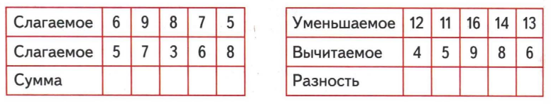
  Что нужно сделать в этом задании?

Slide 5


Slide 6

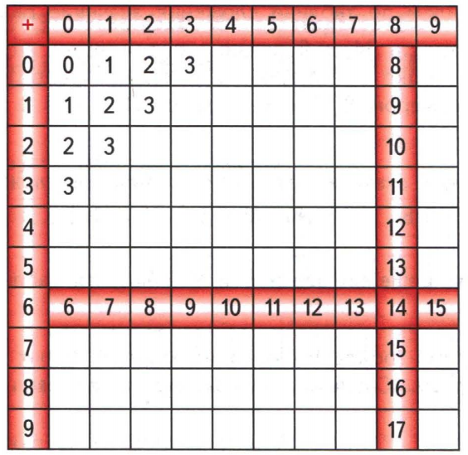
  Где можно проверить наши ответы?
  Сумма каких двух однозначных чисел равна 16?
  Сумма каких двух однозначных чисел равна 15?
4 5 6 7 9
4 5 6 7 8 10
4 5 6 7 8 9 11
4 5 6 7 8 9 10 12
4 5 6 7 8 9 10 11 13
5 6 7 8 9 10 11 12 14
7 8 9 10 11 12 13 14 16
8 9 10 11 12 13 14 15 17
9 10 11 12 13 14 15 16 18

Slide 7

  Как посчитать такие примеры: 17 + 3, 20 - 6?
17 + 3 =
(10+7)+3=
10+(7+3)=
20
10 + 7
20 - 6 =
(10+10)-6=
10+(10-6)=
14
10 + 10

Slide 8
  Потренируемся!
12 + 8
20 - 3
15 + 5
20 - 9

Slide 9
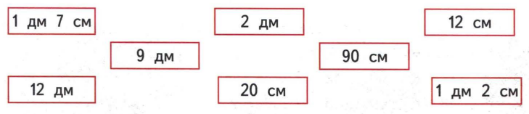
  Найдите и соедините равные величины

Slide 10
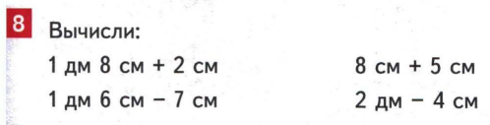
  Что нужно сделать в №8?

Slide 11
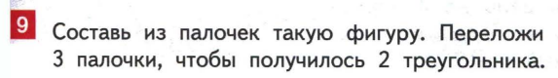

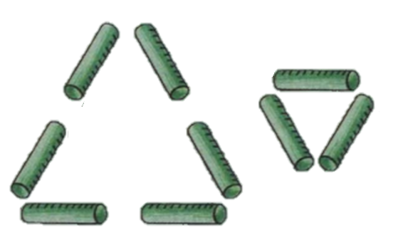

Slide 12

  Давайте вспомним, чему мы учились сегодня на уроке.
  Что показалось немного трудным?
  Спасибо за урок!
  До новых встреч!
  Что вам особенно понравилось?

Slide 13

Домашнее задание:
С. 33 №5, №6

Slide 14



